Slide 1
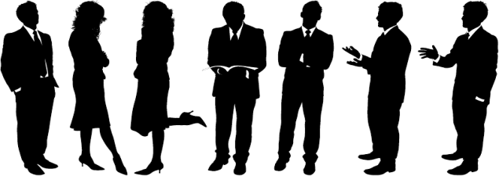
NEVERBALNA KOMUNIKACIJA
U KNJIŽNICI
Ana Kraljević, dipl. knjižničarka

Slide 2
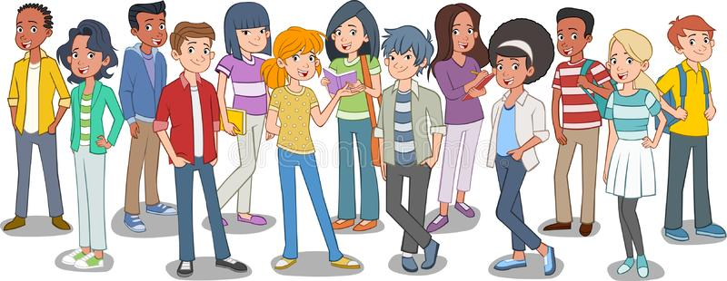
NEVERBALNA KOMUNIKACIJA
način kojim ljudi komuniciraju bez riječi
dopuna je ili zamjena za verbalnu komunikaciju
koristi se za izražavanje emocija, pokazivanje stavova, odražavanje osobnosti i poticanje verbalne komunikacije

Slide 3
NEVERBALNA KOMUNIKACIJA
komunikacija porukama koje nisu izražene riječima
podrazumijeva: izraz lica, ton glasa, geste, položaj tijela, pokret, dodir, pogled...
neverbalni znakovi - izuzetno važan dio komunikacije
riječi su pod svjesnom kontrolom dok neverbalni znakovi nisu
...može se prestati govoriti, ali
gotovo je nemoguće prestati
slati neverbalne poruke...

Slide 4
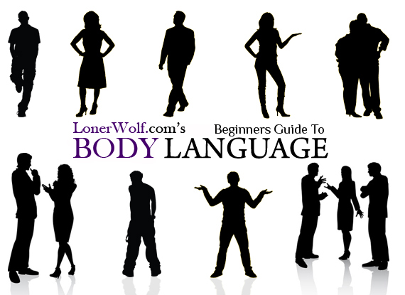
STAV TIJELA
stav tijela šalje poruku o raspoloženju
uspravan hod, pognuta glava,
podignuta glava spuštena ramena
karakteristike osobnosti:
dominantnost i
potčinjenost/pokornost
≠

Slide 5
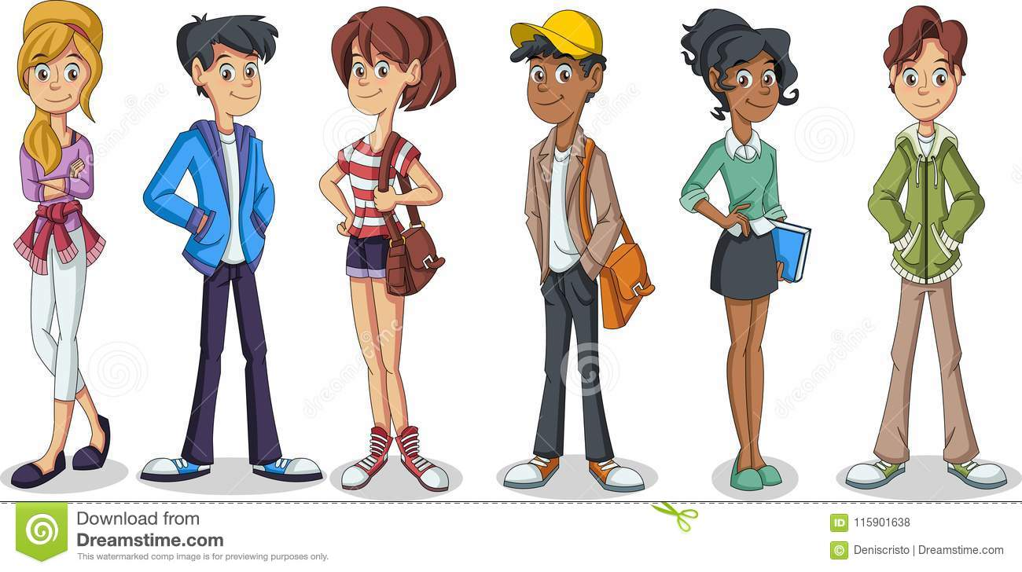
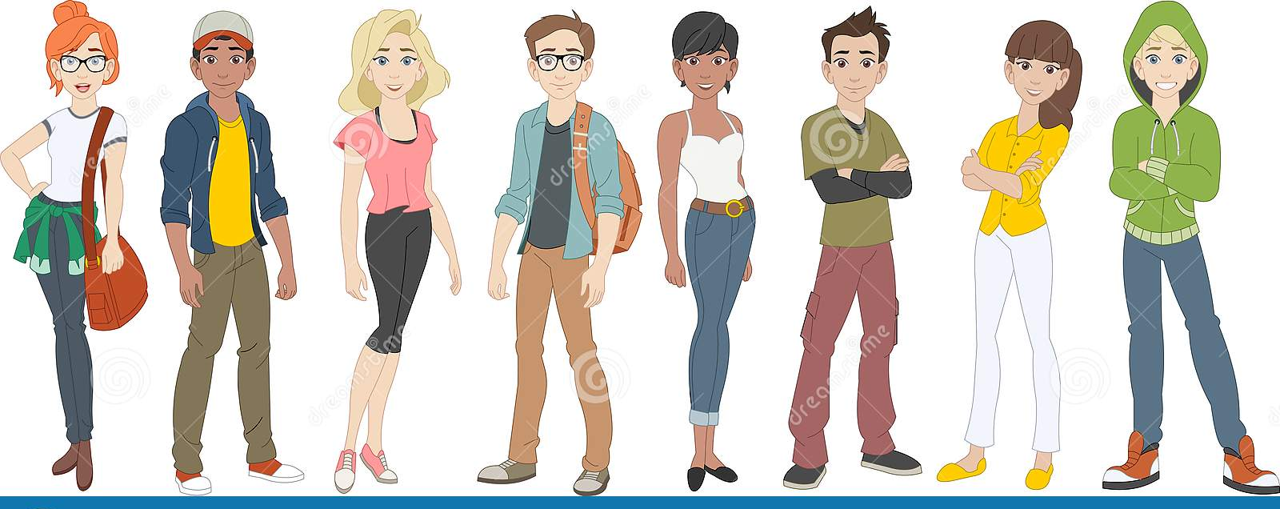
STAV TIJELA
dominantnost: podignute obrve, ruke na bokovima, dignuta glava, dlanovi prema dolje, hodanje nalik na šepurenje, niži tonovi glasa i stav isprsivanja
pokornost: udaljenost među sudionicima, crvenjenje lica, glava nagnuta u stranu, povijenost tijela, smijuljenje u nelagodnim situacijama, dlanovi prema gore, slijeganje ramenima, poza naklona, stidljivost i viši tonovi glasa

Slide 6
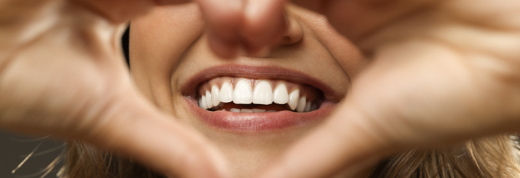
FACIJALNA EKSPRESIJA (lice i izrazi lica)
ljubaznost - osmijeh, izvijenost usana prema gore
neljubaznost - krajevi usana zavijeni su prema dolje uz nepomičnost očiju
ljutnja, sumnja, neslaganje - namrštene obrve, stisnuta usta, raširene nosnice, napućene usne
strah, nesigurnost - proširene zjenice, treptanje, blijedost lica, brzi pokreti očiju, gledanje u pod, usmjeravanje očiju u stranu
stres - dodirivanje nosa, trljanje očiju, glađenje brade, češkanje obrve, povlačenje za uho, dodirivanje kose, pokrivanje usana
stid - crvenilo lica
uplašenost - širom otvorene oči
dominantnost - podizanje obrva

Slide 7
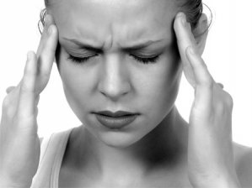
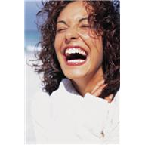
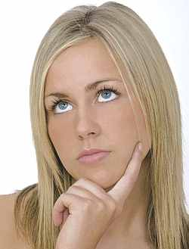
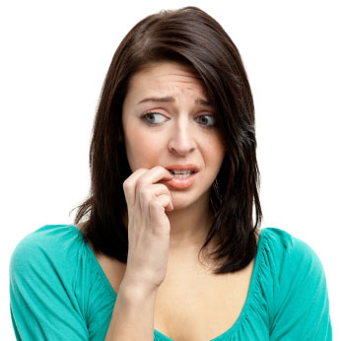
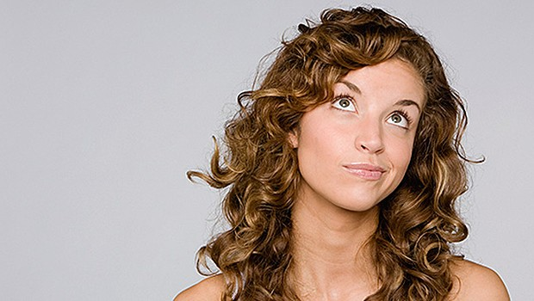
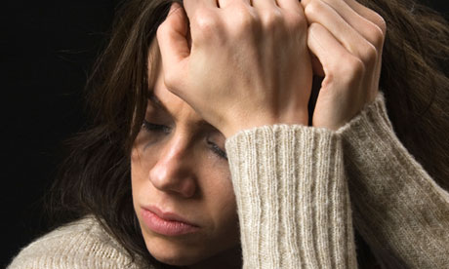
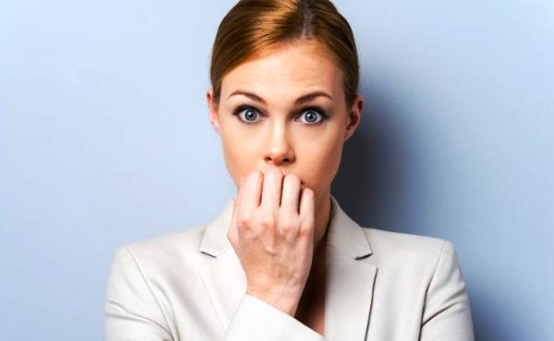
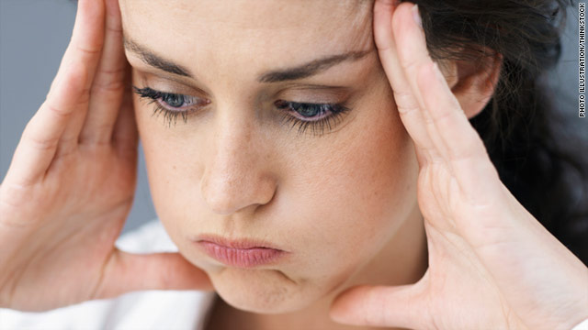
FACIJALNA EKSPRESIJA (lice i izrazi lica)

Slide 8
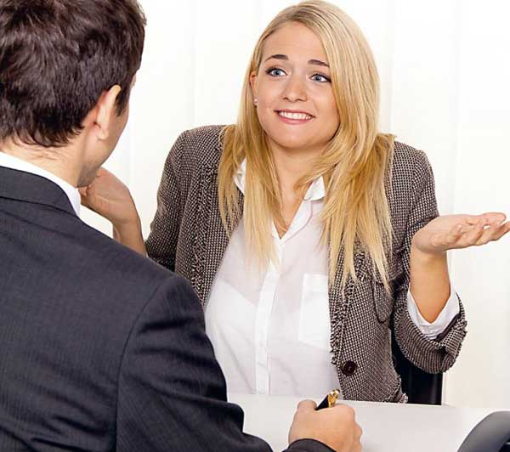
ZNAKOVI TIJELA
skrivanje → šake ili ruke prekrižene na grudima, ali stisnute uz tijelo, trljanje ruku, ruke u džepovima
neslušanje → pomicanje stopalima ili mahanjem nogu dok sjedimo
strah, stres → kretanje adamove jabučice
napetost → ruke na leđima
arogancija → stražarski stav s prekriženim rukama
potčinjenost → nagnuta glava, dlanovi prema gore
nesigurnost → prekrižene noge pri stajanju, slijeganje ramenima, odmicanje tijela unatrag
otvorenost → čvrst stav, neprekrižene noge, ruke na koljenima, naginjanje prema naprijed

Slide 9
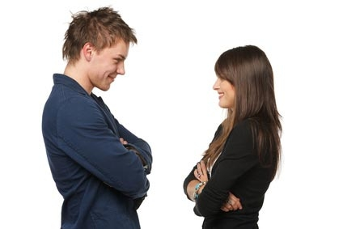
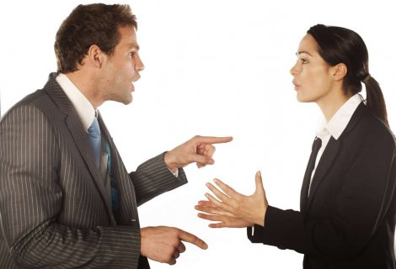
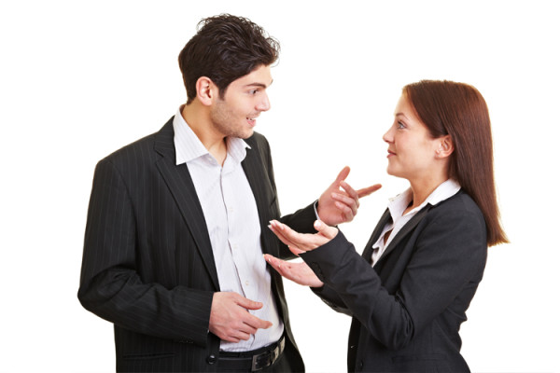
ZNAKOVI TIJELA

Slide 10
VANJSKI IZGLED
osobno obilježje → pridonosi ozbiljnijem ili neozbiljnijem shvaćanju
važno → da ono što nosimo bude oku privlačno, a nama ugodno jer će nam dati veću sigurnost
osobe koje nose tamniju odjeću dominantnije su, bolje
prihvaćene od strane sugovornika i shvaćene ozbiljnije
neutralne boje (crna, plava, siva i bež) → potiču
interakciju

Slide 11
VANJSKI IZGLED

Slide 12
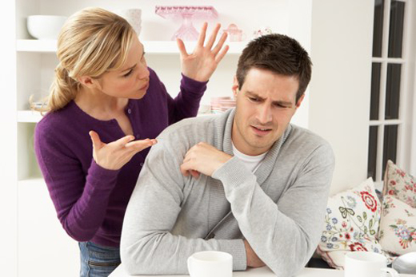
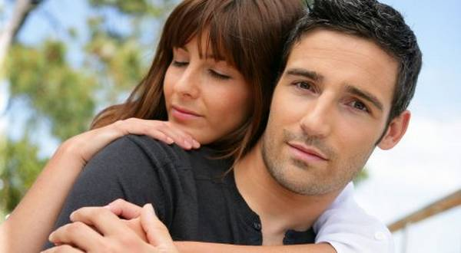
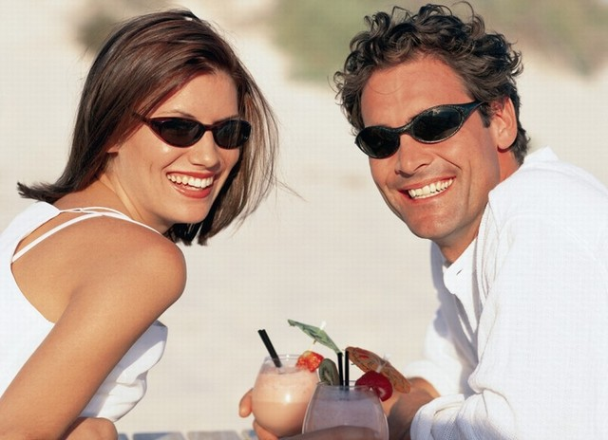
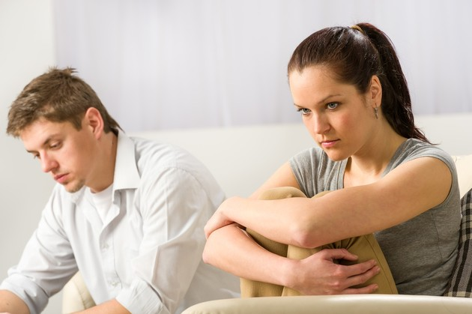
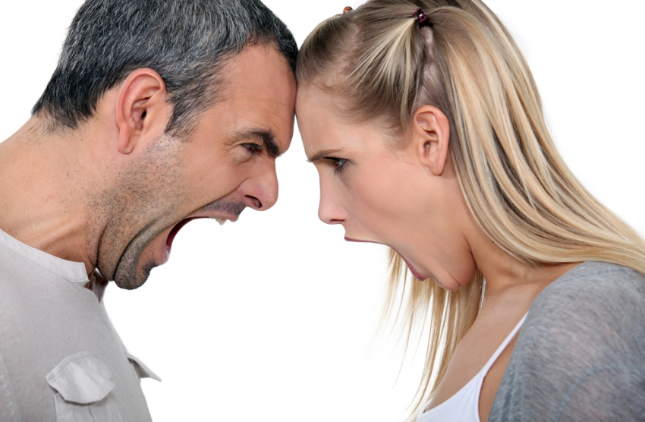
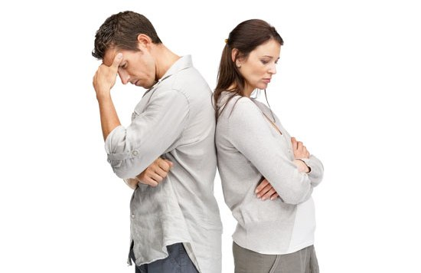
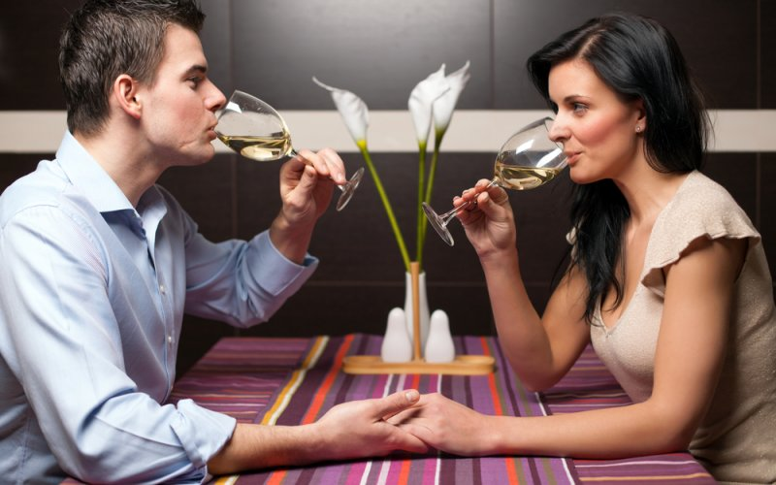
NEVERBALNA KOMUNIKACIJA U SVAKODNEVNOM ŽIVOTU

Slide 13
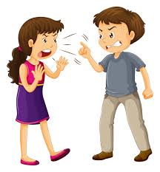
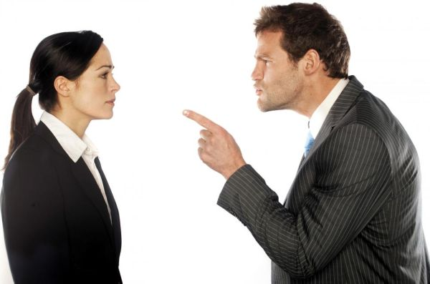
TEMELJNI STILOVI KOMUNIKACIJE
agresivni stil komunikacije - osoba će ostvariti vlastite želje i interese na štetu drugih

Slide 14
TEMELJNI STILOVI KOMUNIKACIJE
pasivni stil komunikacije - bez motivacije i ambicije
osoba ima osjećaj nesigurnosti, ne suprotstavlja se, ne brani svoj stav, prihvaća stanje poniženosti
pasivni knjižničar odgajat će i pasivne učenike, jednako je opasan kao i agresivni

Slide 15
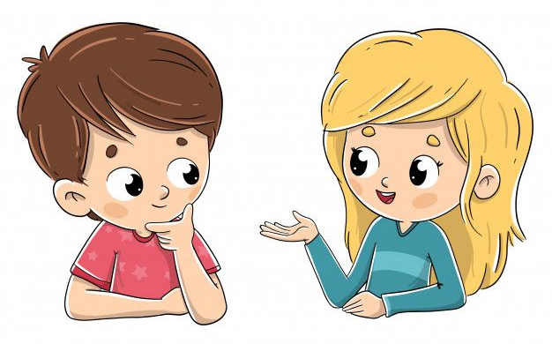
TEMELJNI STILOVI KOMUNIKACIJE
asertivni stil komunikacije - jasno izražava svoje želje, mišljenja i stavove, a ciljeve nastoji ostvariti uvažavajući i ne oštećujući druge
biti asertivan znači ponašati se odlučno, ali ne i agresivno

Slide 16
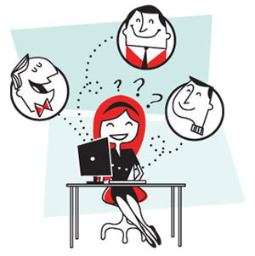
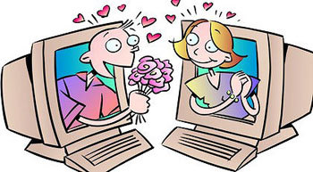
KOMUNIKACIJA U KNJIŽNICI
komunikacija - složen proces koji se sastoji od:
pošiljatelja poruke
primatelja poruke
same poruke
medija
povratne informacije
uloge knjižničara i učenika
u komunikaciji:
- kao primatelji i
- kao pošiljatelji
poruka

Slide 17
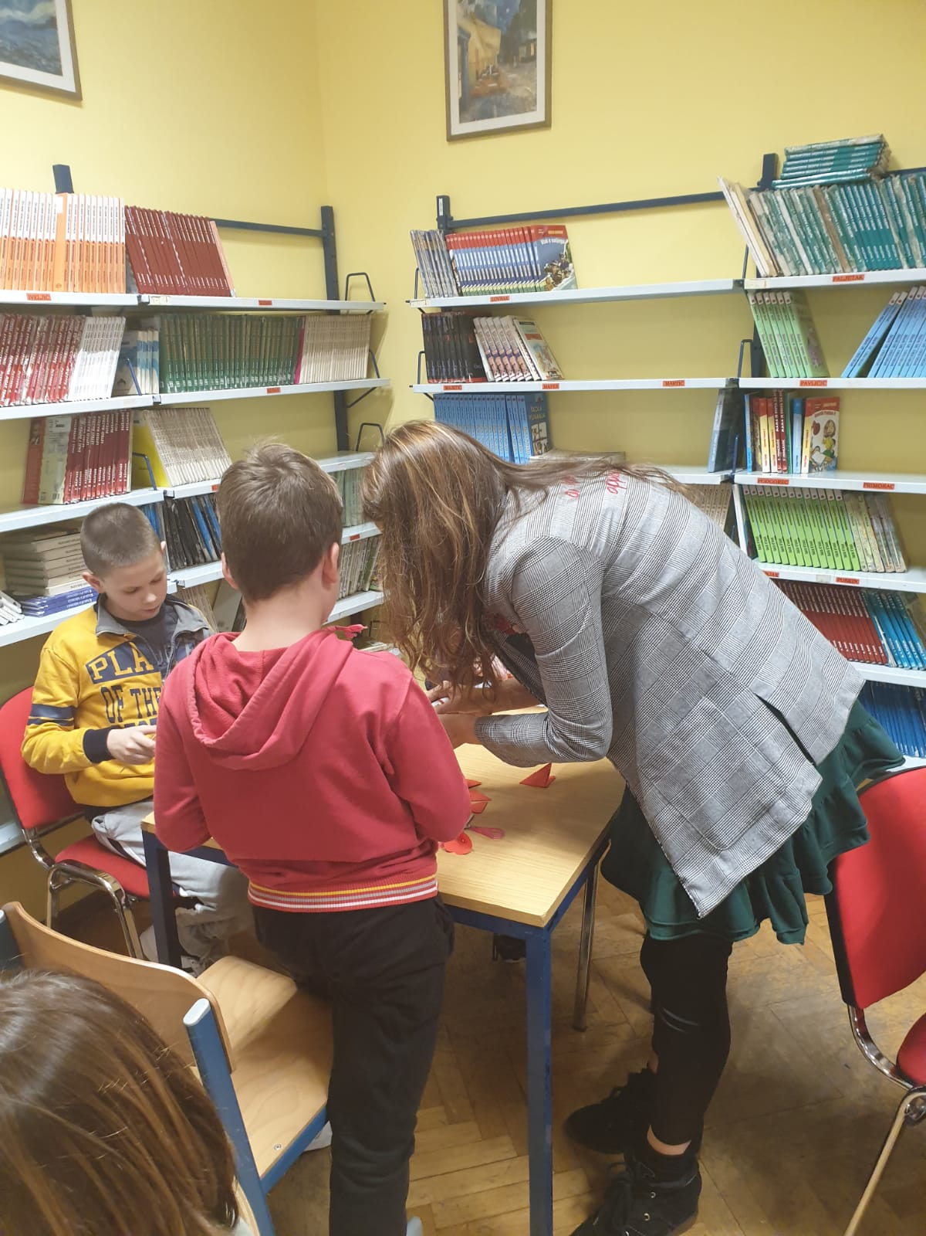
KOMUNIKACIJA U KNJIŽNICI
Komunikacijske vještine:
uspostavljanje dobre i ugodne radne atmosfere
vrsni rezultati u odgojno-obrazovnom procesu
kvalitetna suradnji
Knjižničar:
profesionalni pristup u komunikaciji i radu
sposobnost razumijevanja učeničkih potreba
informacijske vještine
znanje o kvalitetnoj
uporabi informacija

Slide 18
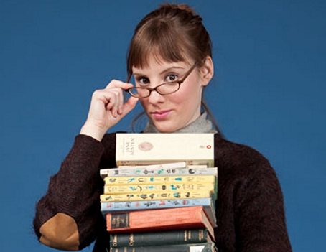
INTERPERSONALNA KOMUNIKACIJA U KNJIŽNICI
komunikacija u knjižnici može biti:
autoritarna (nadređeni položaj knjižničara)
demokratska (odnos ravnopravnih, razvijanje demokratskog izražavanja)
knjižničar → odgovoran za obrazovni dio, ali i za odgojni moment u komunikaciji s učenikom

Slide 19
NEVERBALNA KOMUNIKACIJA U KNJIŽNICI
STRUČNI KNJIŽNIČAR | NESTRUČNI KNJIŽNIČAR
GOVOR TIJELA: držanje, pokreti, sjedenje, stajanje, hodanje
Opušteno, mirno, otvoreno... | Ukočen, hladan, nepristupačan...
MIMIKA: čelo, obrve, oči, usta...
Otvorene, vedre oči, obrve mirne, usta s laganim osmijehom... | Namršteno čelo, namrgođeno lice, stisnute obrve, “tvrda” usta...
KONTAKT OČIMA: gledanje u oči sugovorniku
Gleda sugovornika u oči, prati pogledom njegove pokrete, ne žmirka, ne trepće... | Ne gleda sugovornika u oči, izbjegava pogled, lista svoje papire i ne podiže glavu...
GOVORNO PONAŠANJE: brzina, ritam, dubina, boja glasa...
Govori polako, razgovjetno, s pauzama ne opterećuje dodatnim stvarima... | Govori hladno i brzo, nema pauze, ne potkrijepljuje razgovor smješkom…
GESTIKULACIJA: govor ruku i nogu
Ruke lagano spuštene, mirne, kod razgovora sugovornik treba biti u ravnopravnoj ravnini | Maše rukama ili ih drži prekrižene na prsima, sjedi prekriženih nogu (skakutanje, tapkanje…)

Slide 20
NEVERBALNA KOMUNIKACIJA U KNJIŽNICI
STRUČNA PORUKA | NESTRUČNA PORUKA
Dorečena i potpuna | Nedorečena i nepotpuna
Konkretna | Generalna, uopćena
Provjerena | Neprovjerena i iskrivljena
Planirana i oblikovana | Neplanirana i neoblikovana
Jednostavna i kratka | Komplicirana i duga
Pregledna i povezana | Nepregledna i nepovezana
Postupna i logična | Nepostupna i nelogična
Vizualizirana, s primjerima i analogijama | Bez vizualizacije, bez primjera i bez analogija

Slide 21
NEVERBALNA KOMUNIKACIJA U KNJIŽNICI
učenici u knjižnici sve primjećuju...
smeta im podignuti kažiprst, povišeni ton, ako ih prekidamo dok govore...
žele biti primijećeni, vole kad ih zovemo po imenu, da ih gledamo u oči dok im se obraćamo...
učenik zna kad nije dobrodošao, prepozna nam na licu da nas zamara...

Slide 22
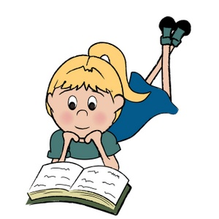
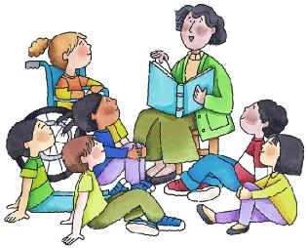
NEVERBALNA KOMUNIKACIJA U KNJIŽNICI
Socijalni procesi učenja u knjižnici:
ispunjavaju potrebu za druženjem i osjećaj pripadnosti skupini (socijalizacija)
zatraže pomoć knjižničara ako zatreba (edukacija, informiranje)
usporedbe s drugima (pozitivna kompetencija)
provjera osobnih mišljenja, stavova i procjena (samopotvrđivanje)
zajedničko rješavanje zadataka,
i odlučivanje (timski rad)

Slide 23
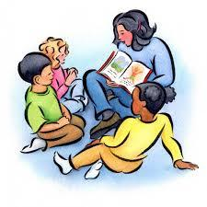
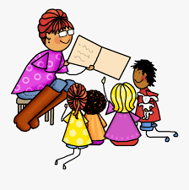
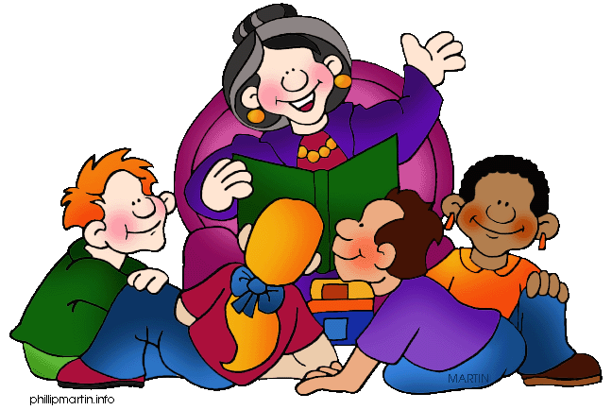
NEVERBALNA KOMUNIKACIJA U KNJIŽNICI
neverbalna komunikacija - komuniciranje bez riječi, neizostavna pratnja verbalnom komuniciranju
informacije se ne prenose riječima, nego pokretima tijela, izrazima lica, načinom odijevanja...
izgovorena poruka dobiva puni smisao uz pomoć neverbalnog komuniciranja

Slide 24
NEASERTIVNI KNJIŽNIČAR
voli zapovijedati, teži dominaciji i voli biti u pravu
za neuspjeh optužuje druge, ne sluša učenikove prijedloge, prekida ga, podsmjehuje se kad pogriješi, izruguje se i omalovažava
učenike smatra neodgovornima, lijenima, nezainteresiranima, stalno ih kontrolira i nadgleda
drži se na udaljenosti i
postavlja se kao autoritet
češće sankcionira nego što
nagrađuje i pohvaljuje

Slide 25
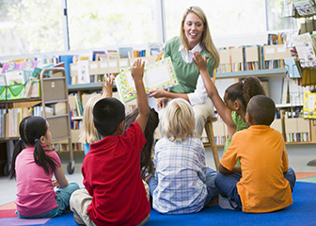
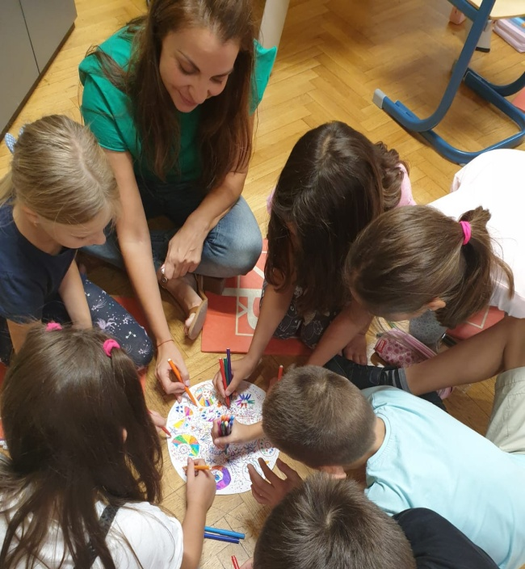
ASERTIVNI KNJIŽNIČAR
empatičan, pravedan, prilagođava se, preuzima odgovornost, voli surađivati, teži ka kompromisu, motivira učenike, potiče ih i hrabri
uvažava prijedloge učenika, nagrađuje ih i pohvaljuje
njega učenici gledaju, slušaju i čuju

Slide 26
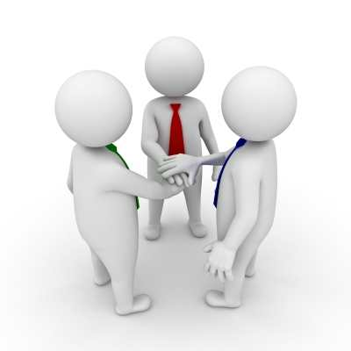
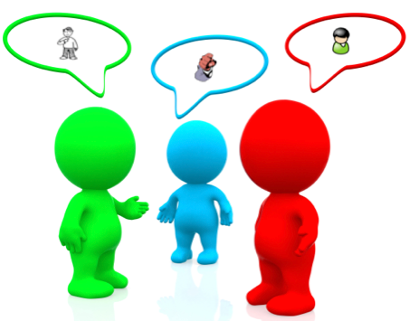
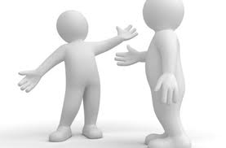
“Ni jedan jezik nije tako jasan kao jezik tijela,
kad ga jednom naučimo čitati.” Alexander Lowen

Slide 27
